Slide 1

面向超导自由电子激光的
低电平电子学研究
报告人：黄增轩
2026年8月12日
第二十三届全国核电子学与核探测技术学术年会

Slide 2

目录
研究背景与意义
系统分析与方案设计
总结与下一步工作
系统测试

Slide 3
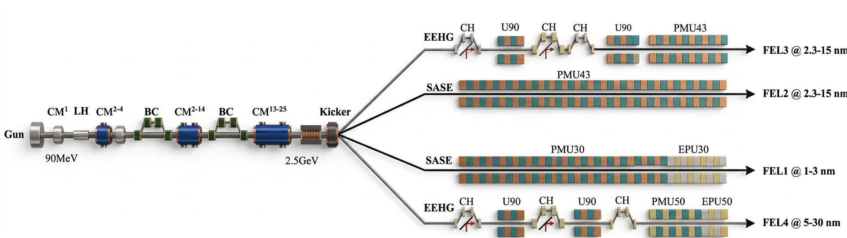
自由电子激光装置
自由电子激光（Free-Electron Laser，FEL）利用相对论性电子束在波荡器周期性变化的磁场中的相互作用，产生相干的电磁辐射
深圳超导软X射线自由电子激光装置
  1300 MHz连续波超导直线加速器
  24个超导腔，分3个低温模组(L1/L2/L3)
  目标：0.5~20 nm软X射线，最高1 MHz重频
  主加速器幅相稳定性要求：σA/A < 0.02%, σϕ < 0.02° (rms)
主要参数 | 超导加速器 | 超导谐波腔 | S波段偏转腔
工作频率 | 1300MHz | 3900MHz | 2856MHz
工作模式 | 连续波 | 连续波 | 脉冲波
幅度稳定 | 0.02% | 0.02% | 0.02%
相位稳定 | 0.02° | 0.02° | 0.02°
深圳自由电子激光装置S³FEL
S³FEL关键指标
Notes:
自由电子激光包括能量调制、电子束微群聚和功率放大三个关键物理过程。自由电子激光的基本物理过程是：电磁波和电子束之间相互作用导致电子束的能量调制；而能量调制会使电子束团在辐射波长尺度内形成空间密度调制，又称微群聚；电子束微群聚会增强自由电子激光功率增长；而放大的自由电子激光功率又进一步增强和加快电子束微群聚的过程。这个正反馈机制是目前所有自由电子激光的物理基础。
a、自由电子激光器的电子加速器、电子束和振荡器
b、振荡器的截面图
c、具有自由电子激光（FEL）介质的光学谐振腔

Slide 4
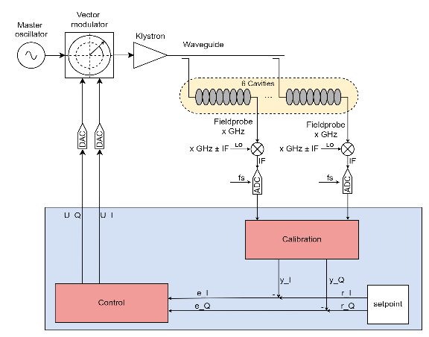
低电平控制系统
低电平控制系统（Low-level RF，LLRF）用于对加速和偏转腔内的射频场进行高精度幅度与相位控制，从而保障束流品质的稳定性^{[1]}
  对腔体的前向功率，反射功率，腔压和参考信号进行测量
  通过下变频、数字采集与处理，实现射频场状态的精确获取，并向高功率射频系统提供稳定的控制信号
  LLRF电子学系统的性能直接决定了射频场稳定性及束流品质
LLRF电子学系统
核心参数 | 技术指标
主加速器工作频率 | 1.3GHz/2.856GHz/3.9GHz
LLRF幅度抖动贡献 | < 0.0075%
LLRF相位抖动贡献 | < 0.01°
最大激励功率 | > 8dBm
LLRF系统控制环路
[1] S. Pfeiffer, LLRF Controls and Feedback: Free-Electron Lasers and Energy Recovery Linacs, DOI 10.23730/CYRSP-2018-001.501.
Notes:
主振荡器提供具有所需频率（例如 1.3 GHz）的恒定正弦信号。该主振荡器信号从低功率（几伏）放大到高功率以驱动腔体。传感器（例如传感器或磁环）放置在腔体内以检测射频场的一部分。控制器使用该信息通过调制主振荡器信号的幅度和相位来控制腔内的幅度和相位。LLRF 调节低功率信号，而只有放大器之后和腔体中的部分在高功率下运行（例如，在兆伏范围内）。
主振荡器提供指定频率的恒定射频信号
矢量调制器调制相位和幅度
调速管放大，波导系统分配
直接模拟下变频至中频，ADC采样
解调后的I/Q与设定点进行比较得到误差
经过控制系统反馈回矢量调制器

Slide 5
LLRF电子学系统设计挑战
LLRF电子学是加速器最内层控制环路
  通过探头感知腔场 →下变频→ ADC数字化→ FPGA IQ解调+控制→ DAC+上变频 → 激励腔体
极高的超导腔QL ~ 6×10⁷
  失谐频率仅~10 Hz，因此要求极低幅相噪声：LLRF噪声分配指标：幅度抖动 < 0.0075%, 相位抖动 < 0.01°
  需要布署自激励环路算法以跟踪腔体频率，载波将与10-1MHz基带混频，因此要求系统的激励输出具有极低的闭环杂散
多频段腔体
  S³FEL具有多个频段的腔体，主要分为基波腔和谐波腔，因此需要设计一套能够兼容测量和驱动这些腔体的电子学
Notes:
自由电子激光对束流品质要求极高，而束流品质在很大程度上由射频系统决定。射频场的幅度和相位稳定性最终依赖低电平射频控制系统实现，因此，LLRF 系统成为自由电子激光装置中的关键电子学系统。

Slide 6
目录
研究背景与意义
系统分析与方案设计
总结与下一步工作
系统测试

Slide 7
系统设计
多腔体方案
  多个射频模拟前端将不同的RF输入下变频为相同或相近的中频
  送入相同的数字采集模块
电子学设计和频率方案
  下变频: 1300 MHz RF → 18.056 MHz IF
  上变频: 18.056 MHz IF → 1300 MHz RF
  共享 1281.944 MHz 本振
  6通道(4+2): 前向/反射/探头/激励 + 2备用
  模数转化 16-bit, 117.361 MS/s（13/144主频）
  基带信号: 16-bit, 117.361 MS/s
  IQ解调 + SEL/GDR控制算法
  4 GB DDR4 数据缓存, PCIE上传
  优势：低中频降低ADC时钟抖动灵敏度；LO同时驱动接收和发射混频器 → 闭环中LO相噪部分相消
Notes:
基于以上存在的问题，本课题确立了如下的研究内容

Slide 8
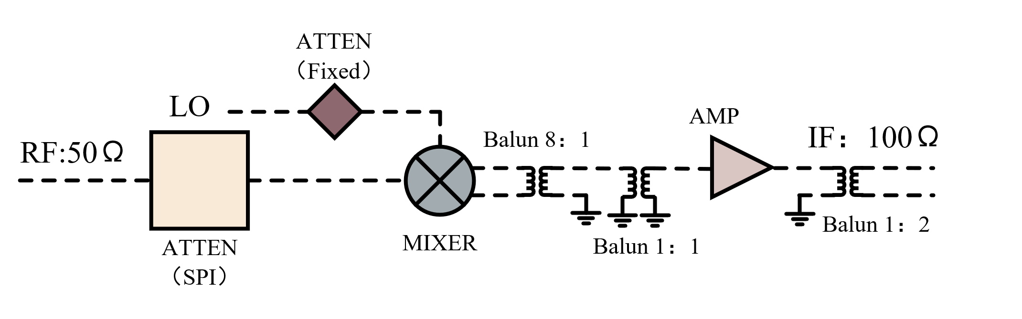
下变频方案设计
有源混频器方案
  1.3GHz下，使用LT5551有源混频器，内置LO驱动器避免外置LNA带来的系统复杂度
  前置RF可调衰减器起到灵活配置和保护电路的作用
  使用双巴伦单端转差分设计，巴伦之间配置运放，可以进一步增加输入/输出隔离度，从而避免ADC采样过程中回踢噪声对模拟电路的干扰
  射频走线经过HFSS仿真，达到-20dB以下的回损
Notes:
基于以上存在的问题，本课题确立了如下的研究内容

Slide 9
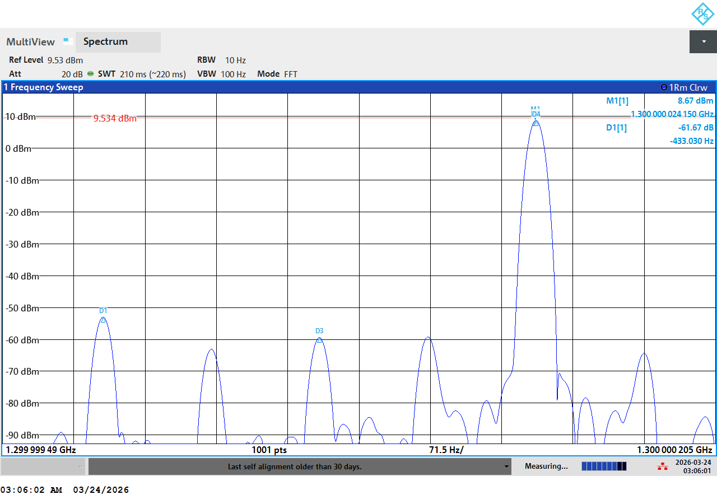
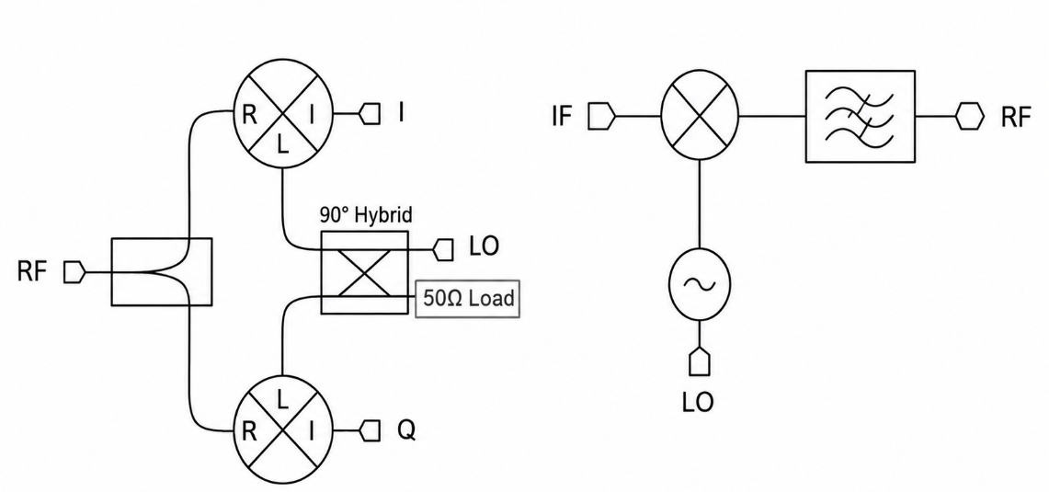
上变频方案设计
主流方案分为I/Q上变频和中频上变频
  IQ上变频的优势在于通过灵活的基带信号调节激励信号的幅相，且在原理上对于镜像信号有很好的抑制作用，但是需对本振泄露和I/Q不平衡进行校准
  中频上变频的优势在于杂散很少，但是在低中频配置下需要外接腔室滤波器对镜像进行抑制
  一般失谐频率较高的非超导腔体使用I/Q上变频只需一次校准，因此使用较多，而超导腔体中需要闭环跟踪腔体频率，I/Q上变频可能在闭环中产生很多杂散
Notes:
基于以上存在的问题，本课题确立了如下的研究内容

Slide 10
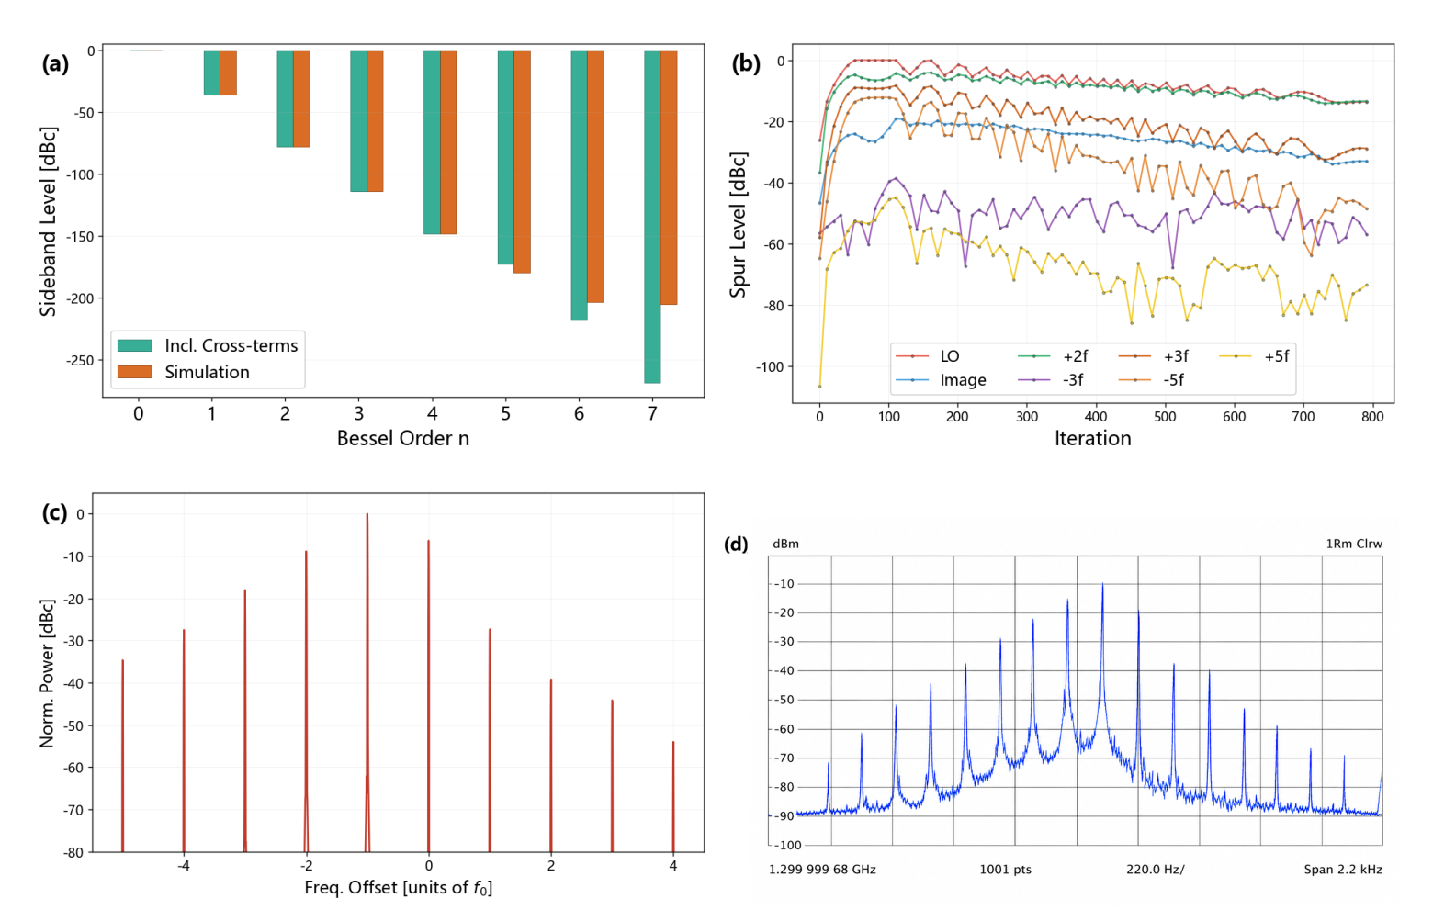
上变频方案设计
闭环行为仿真和测试
  对于CORDIC等相位提取算法，对于带杂散的信号提取后会产生贝塞尔级数展开
  携带更多杂散的信号进入IQ上变频系统中会产生相干叠加，形成一个迭代过程
  随着迭代次数增加，关键杂散功率趋于稳定，信号会以基带频率展开为频率梳
  通过前向功率直连仿真与实测的对应，验证了这一结论
  实际使用需要对多个频率的基带信号进行校准
相比之下中频上变频通过对镜像的抑制，不会产生类似问题，因此本系统目前使用中频上变频方案
Notes:
基于以上存在的问题，本课题确立了如下的研究内容

Slide 11
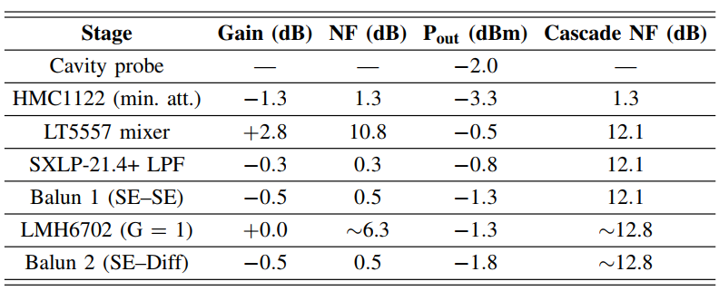
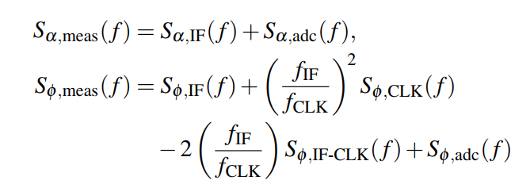
噪声分析
下变频通道附加噪声
  如表所示，产生12.8dB的NF，平均分配到幅相噪声中，经计算小于指标的1/10000
时钟噪声
  频综输出的时钟和IF噪声确定时，取决于IF-CLK的相干性，因此对于时钟树，仅使用分布模式而非锁相模式，以减少时钟非相干噪声的产生
Notes:
基于以上存在的问题，本课题确立了如下的研究内容

Slide 12
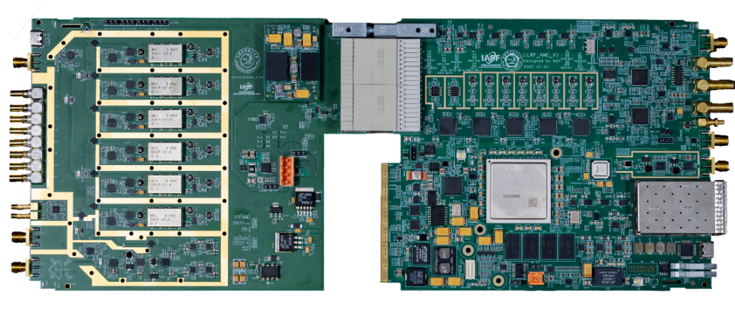
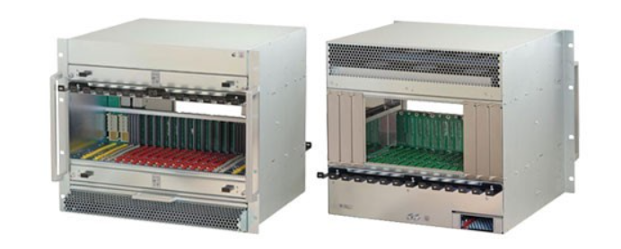
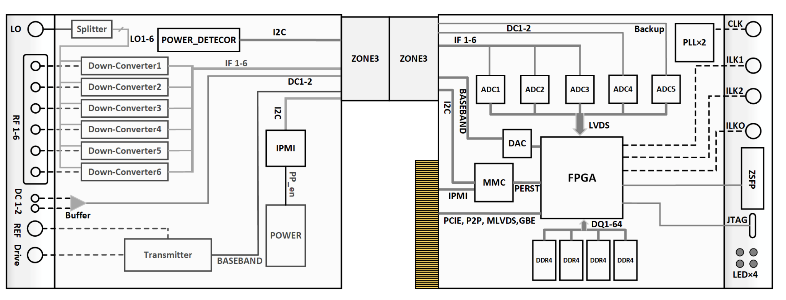
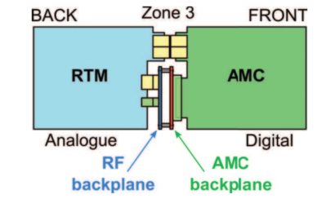
基于mTCA.4平台板卡设计
MTCA.4平台优势
  前后卡分离：AMC(数字) + RTM(模拟) → 模数隔离每槽位独立散热，支持30-80W FPGA/射频板卡
  冗余电源、冗余MCH、热插拔，支持7×24运行，Zone 3统一时钟/触发/联锁信号 D1.0模拟射频规范
Notes:
基于以上存在的问题，本课题确立了如下的研究内容

Slide 13
目录
研究背景与意义
系统分析与方案设计
总结与下一步工作
系统测试

Slide 14
电子学性能测试
测试目的
  项目对电子学的噪声提出了具体要求，需要对系统的关键指标进行测试
测试方法
  使用同一频综产生的同源REF和LO接入系统，IF理论抖动将为REF的1/72可以忽略
  因此对数字端采到的时长1s的IF信号进行分析，即可得到系统的附加相位噪声以及频谱信息，同时通过DDC下变频到基带，进行RMS分析可以得到系统开环状态下的稳定度
Notes:
基于以上存在的问题，本课题确立了如下的研究内容

Slide 15
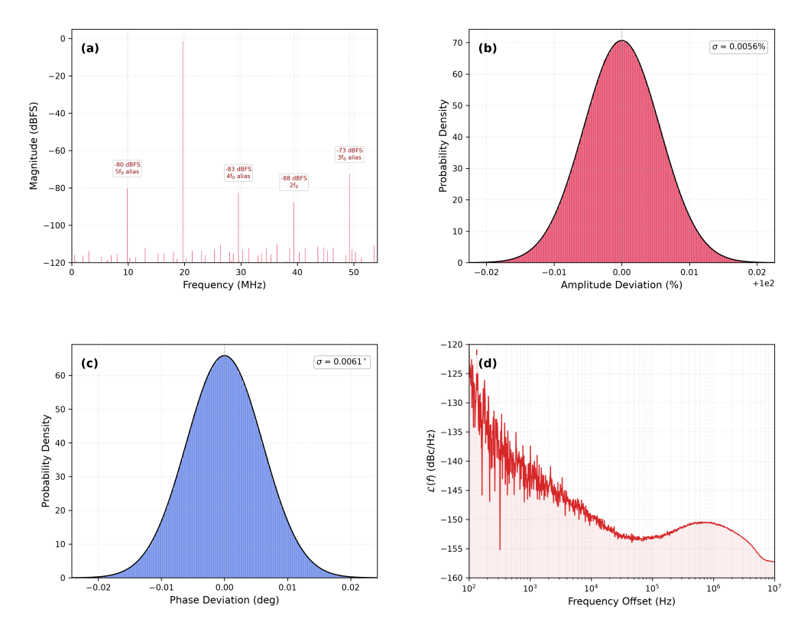
电子学性能测试
测试结果
  提取1s的波形数据，幅相稳定性达到了0.0056%和0.0061°，10Hz-1MHz的积分相位噪声小于10fs，激励信号相位噪声10.5fs，数字滤波前SFDR<70dBFS（包含模拟和数字部分），CIC后<100dBFS，激励信号杂散<90dBFS（小于底噪），达到了国际先进水平
  拟合幅度和相位分布，与标准曲线相差很小，证明除去热噪声之外，系统并没有带来其他显著抖动来源
Notes:
基于以上存在的问题，本课题确立了如下的研究内容

Slide 16
加速器线上测试
测试目的
  在具有类似超导腔的大连先进光源进行了线上测试，联合项目组同事研发的调谐系统对单个超导腔进行控制，先期实验表明该腔体同样需要0.02%和0.02°的幅相稳定性才能运行
测试方案
  将电子学系统接入控制环路中，对大连先进光源使用的超导腔体进行控制
  从束流打开进行8小时测试，监测测得的腔体功率，腔压，幅相等信息
Notes:
基于以上存在的问题，本课题确立了如下的研究内容

Slide 17
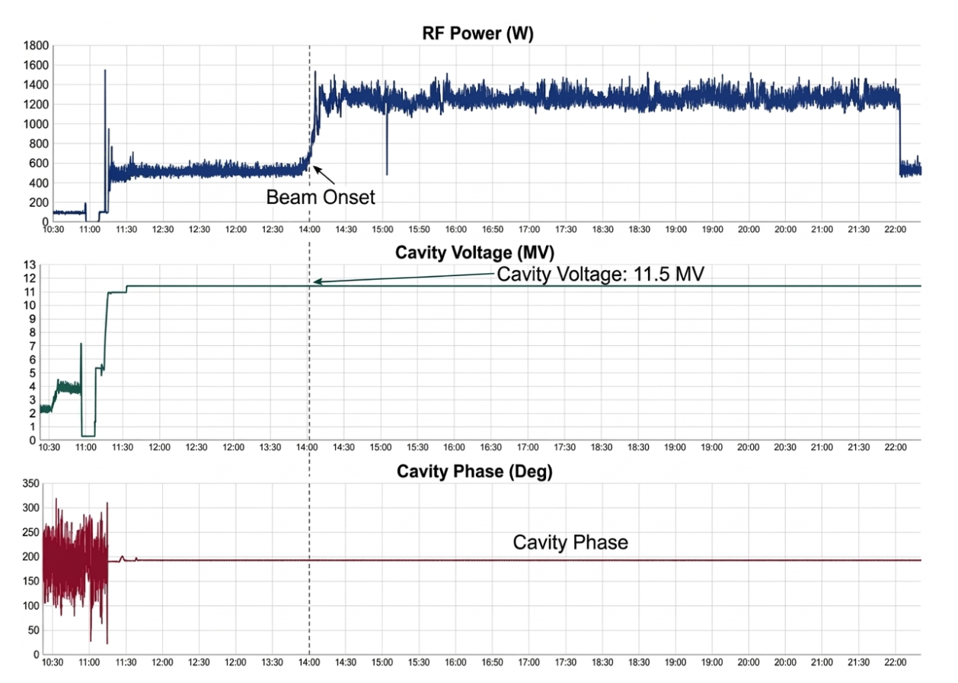
加速器线上测试
测试结果
  启动束流后进行8小时测试加速器功率保持稳定，未出现掉功率现象，表明系统运行稳定，从而说明系统能够满足超导腔体所需输出稳定性条件
Notes:
基于以上存在的问题，本课题确立了如下的研究内容

Slide 18
目录
研究背景与意义
系统分析与方案设计
总结与下一步工作
系统测试

Slide 19
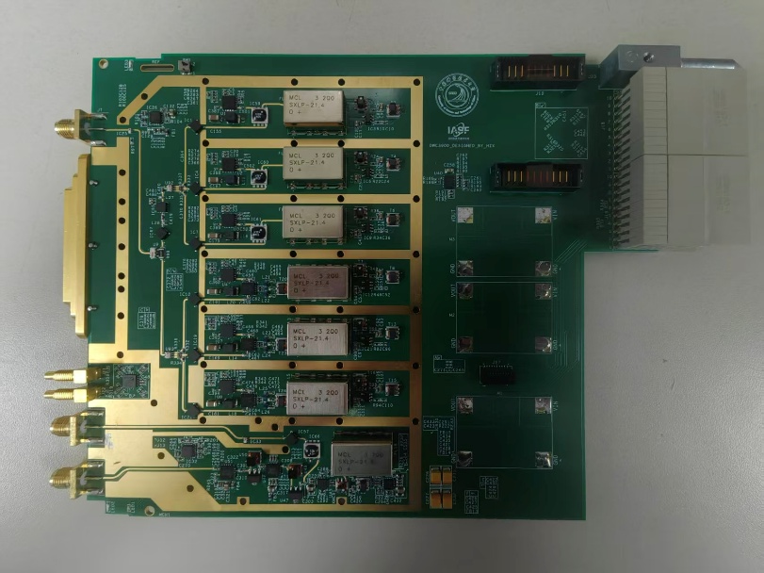
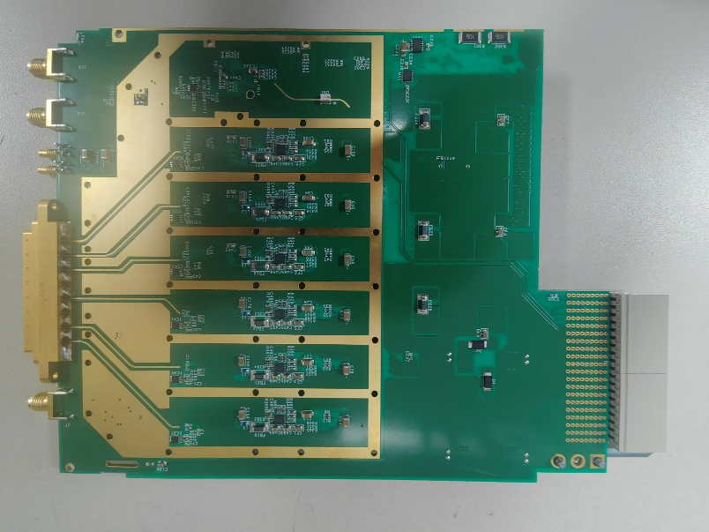
总结与下一步工作
总结
  完成了主加速器LLRF电子学研制，并达到了指标要求
下一步计划
  完成谐波腔频段的电子学设计
  完成谐波腔射频前端设计
  进一步探索上变频方案，使用更加先进的DDS等架构实现极低杂散激励输出

Slide 20
请各位老师同学批评指正！

